Slide 1
Face Detection
Di Gionata Battaglioni e Lucas Previtali

Slide 2
Indice
Scopo
Progettazione
Implementazione
Test
Conclusioni
Notes:
io

Slide 3
Scopo
Sistema di riconoscimento facciale tramite webcam.
Quantificare le persone rilevate dall` applicazione
Notes:
io

Slide 4
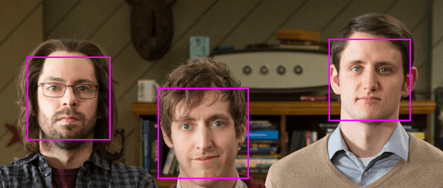
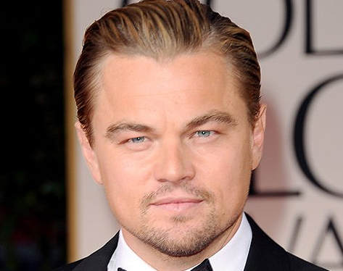
Funzionamento
Notes:
io

Slide 5
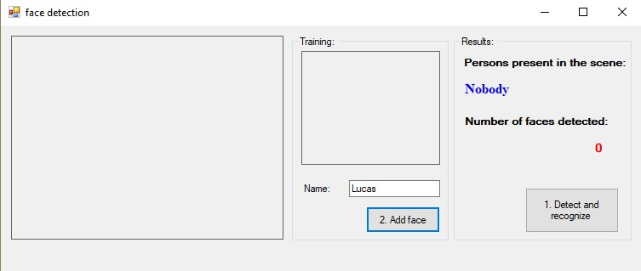
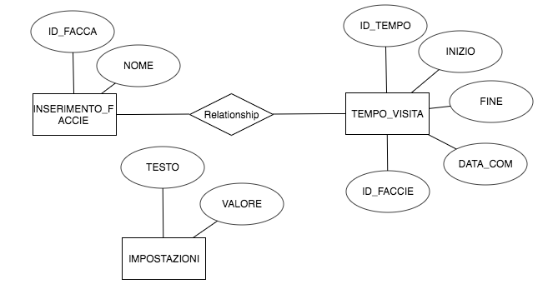
Funzionamento

Slide 6
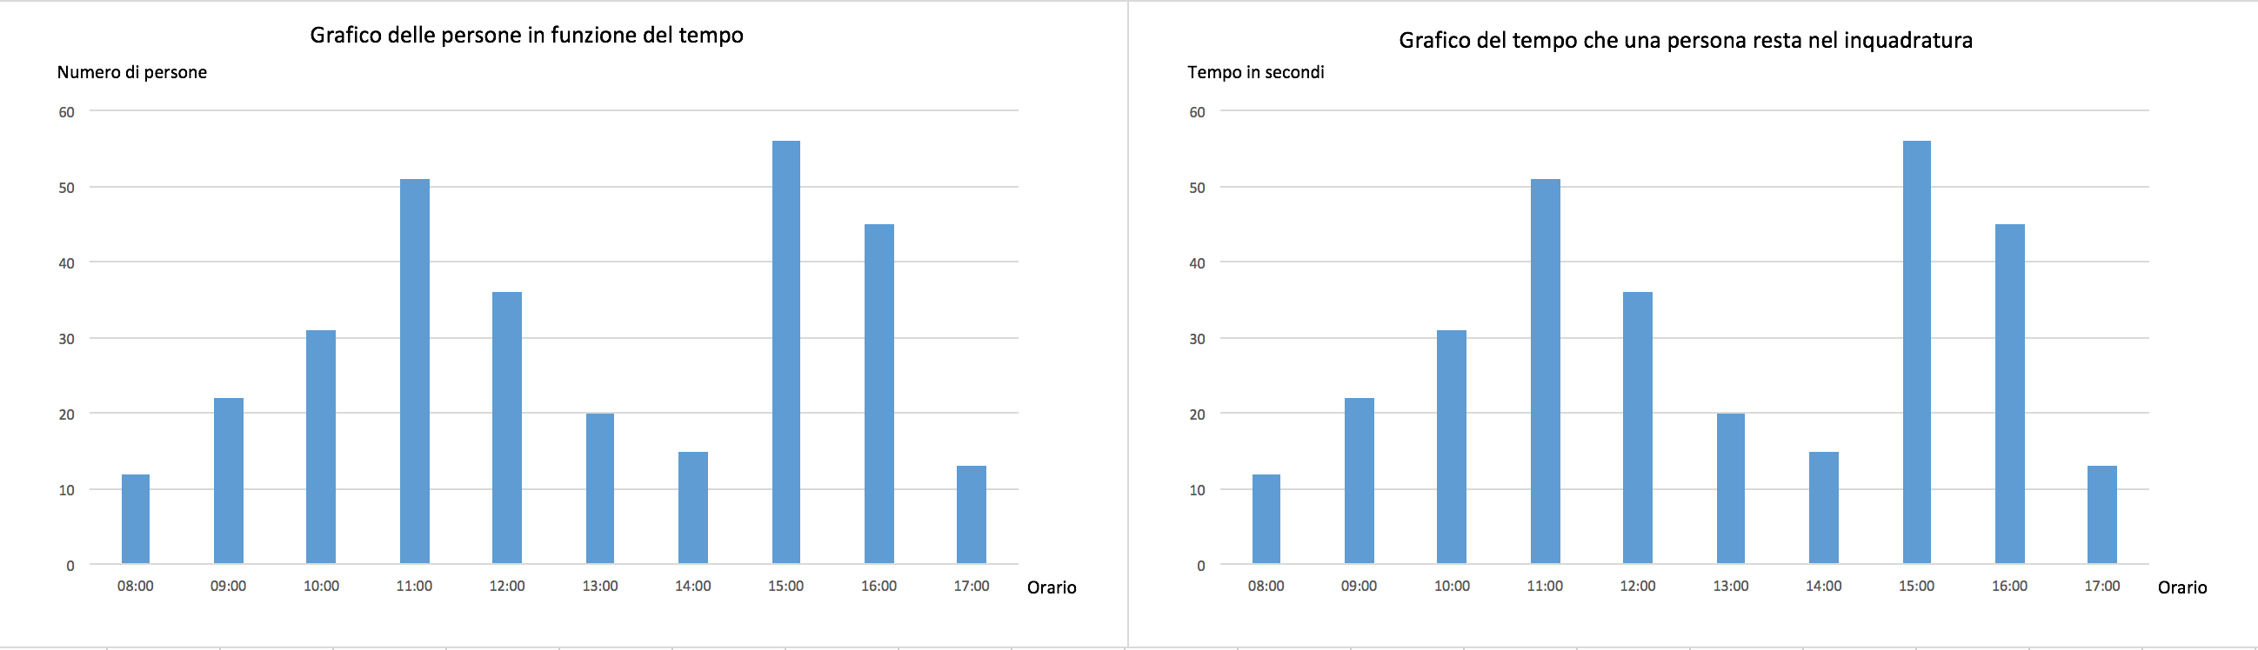
Funzionamento

Slide 7
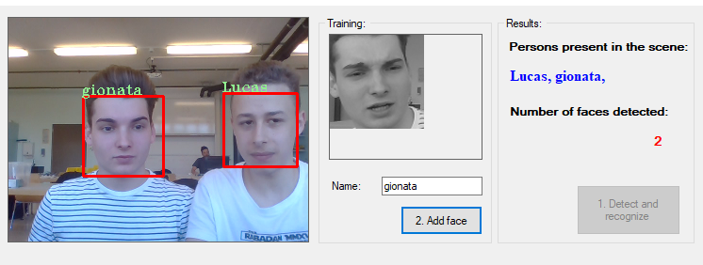
Progettazione pagina webcam
Libreria usata: tracking.js

Slide 8
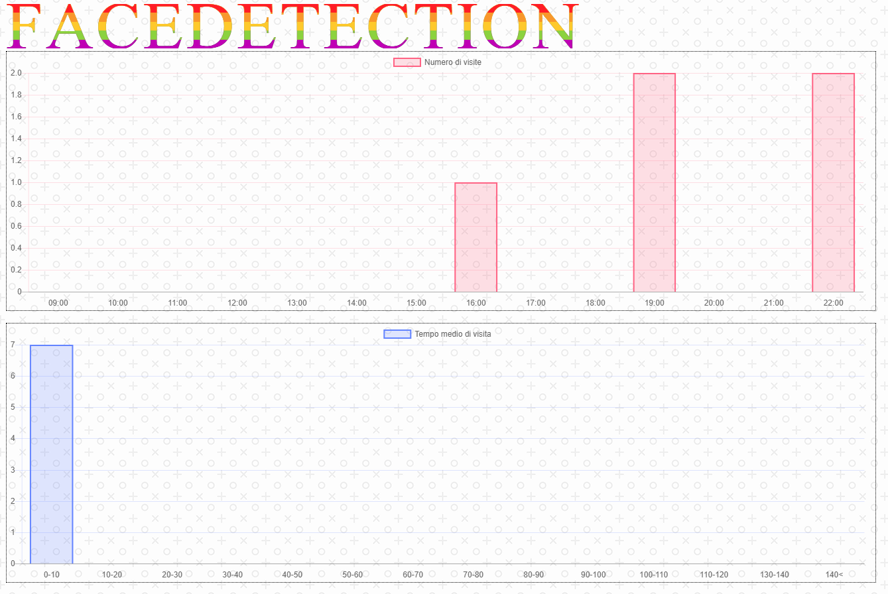
Progettazione pagina grafici

Slide 9
Progettazione database
Tre tabelle
Relazione tra Inserimento_facce e Tempo_Visita

Slide 10
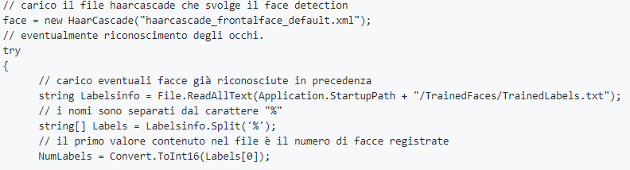
Implementazione codice WebCam
Caricamento facce

Slide 11
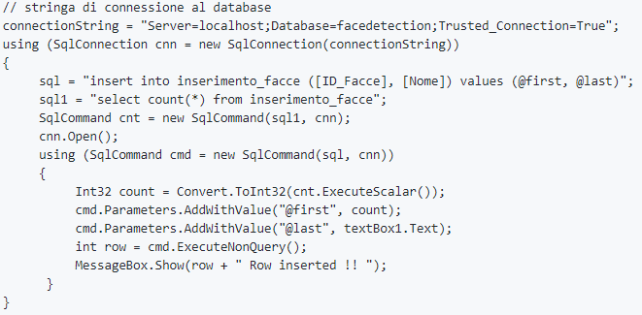
Implementazione codice WebCam
Connessione e invio al DataBase

Slide 12
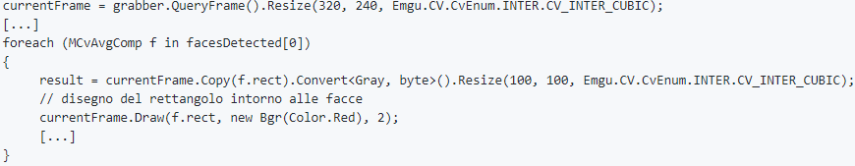
Implementazione codice WebCam
Disegna il rettangolo attorno alle facce

Slide 13
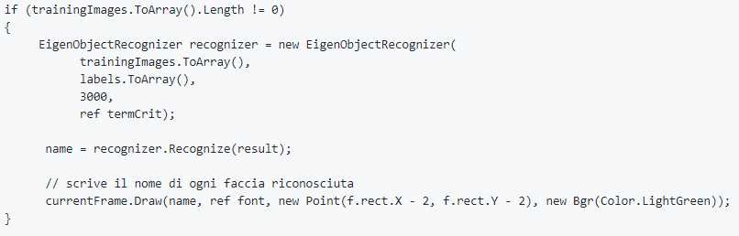
Implementazione codice WebCam
Scrittura nome per il riconoscimento

Slide 14

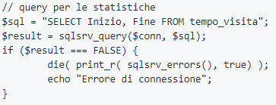
Implementazione pagina grafici
Ricevimento dei dati dal database

Slide 15
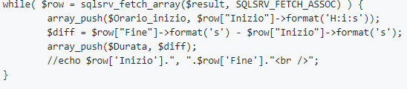
Implementazione pagina grafici
Creazione Array per inserimento dati nei grafici

Slide 16
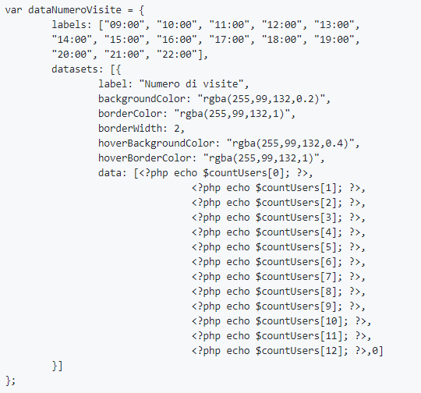
Implementazione pagina grafici
Inserimento dati nei grafici.

Slide 17
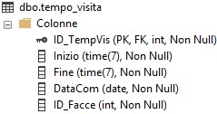


Implementazione database
Tabella Impostazioni:
Tabella Visita:
Tabella Inserimento Facce:

Slide 18
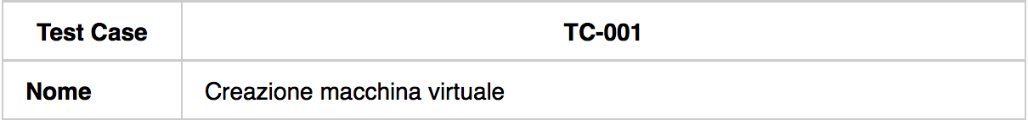
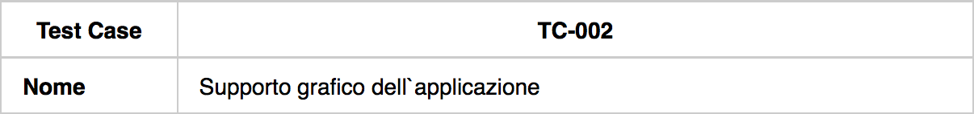
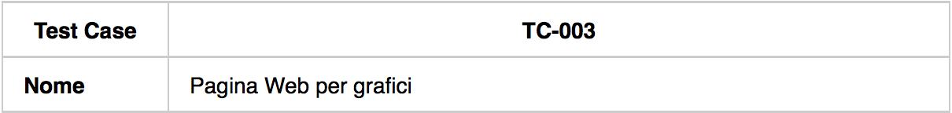
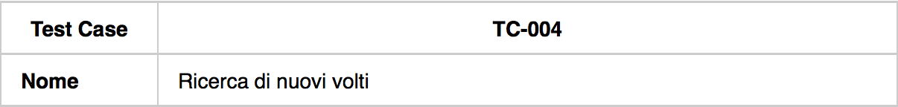
Test

Slide 19
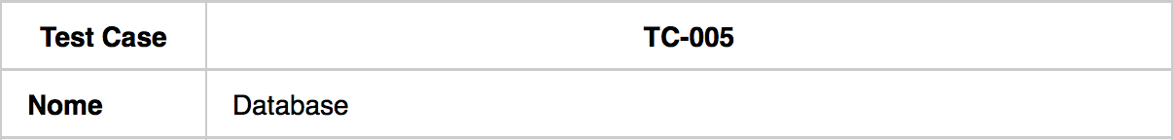
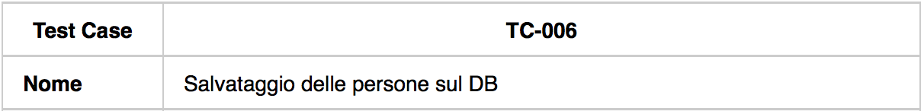
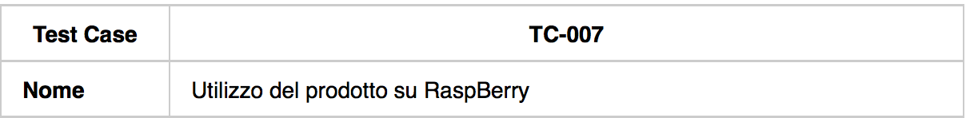
Test

Slide 20
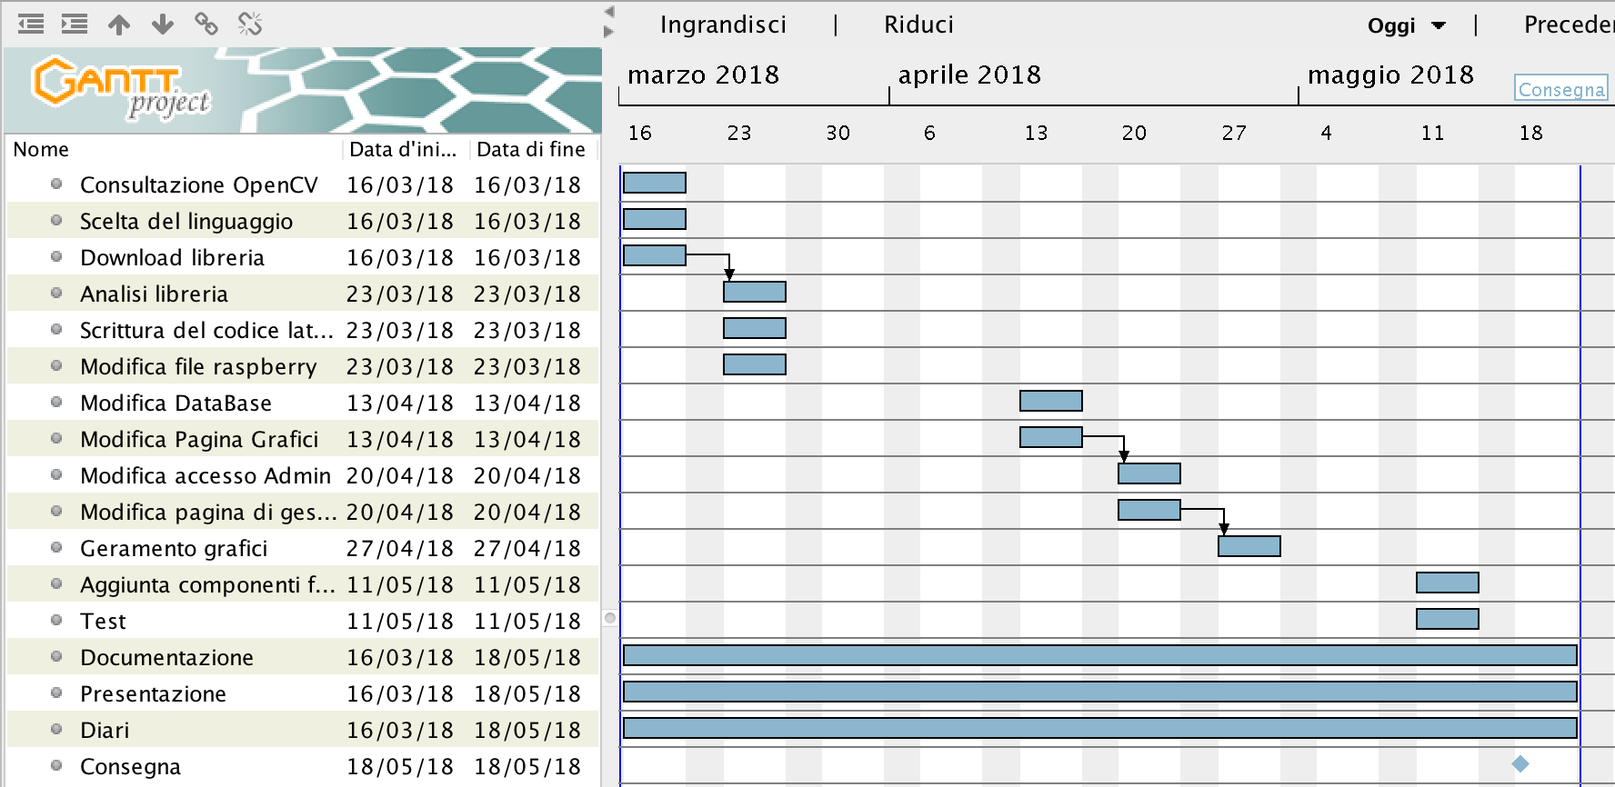
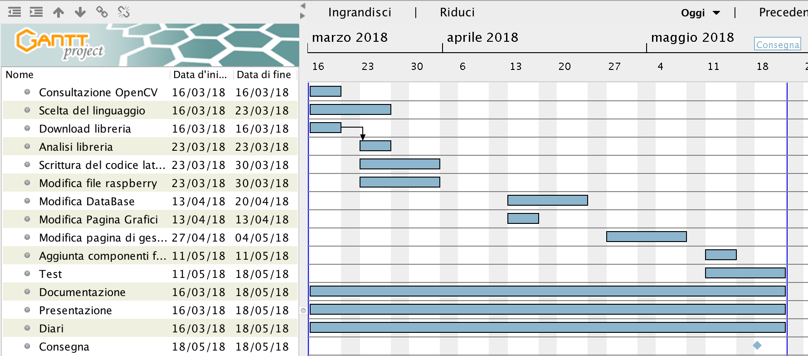
Conclusione
Gantt preventivo:
Gantt consuntivo:
Notes:
io

Slide 21
Conclusione
Gantt finale:
Notes:
io

Slide 22
Conclusione
Sviluppi futuri:
Commenti personali:

Slide 23
Grazie per l’attenzione
Domande ?

